Slide 1
Registro de superficie
Serie de tutoriales de SlicerIGT

Slide 2
Resumen de los métodos de registro
Dimensión
3D/2D a 3D/2D
Métrica
Basado en la distancia entre puntos
Basado en la distancia entre superficies
Basado en la similitud de imágenes
Transformación
Rígido
Similaritud
Deformable
this example

Slide 3
Registro de superficie
Encuentre la transformación que minimiza la distancia acumulada de los puntos desde una superficie.
Cálculo iterativo, necesita una condición de detención.
Requiere registro inicial.
Implementación: vtkIterativeClosestPointTransform
Y
Y
Inicial
X
Z
Ras
X
Z
Inicial a Ras

Slide 4
Estrategia de registro
Y
Y
Y
X
Referencia
Z
Inicial
X
Referencia a Inicial
Z
Ras
X
Z
Inicial a Ras
Registro fiducial
3 puntos en Referencia
3 puntos en Inicial
Ubicaciones aproximadas
Registro del modelo fiducial.
~30-40 puntos en inicial.
Modelo de superficie basado en TC en RAS.

Slide 5
Cargar escena de ejemplo
Cargue tres datos en una escena limpia de Slicer:
SlicerIGT-Data\Skull_Registrations.mrb contiene la posición del lápiz óptico y secuencias de vídeo.
SlicerIGT-Data\Skull_Phantom.vtk contiene un modelo detallado de la superficie del cráneo.
SlicerIGT-Data\Skull_StylusTipToStylus.h5 contiene la calibración del pivote para el lápiz óptico.You can drag-and-drop all these files on Slicer and load them with default options
Puede arrastrar y soltar todos estos archivos en Slicer y cargarlos con las opciones predeterminadas. Crear un modelo de aguja utilizando IGT / Crear modelos.

Slide 6
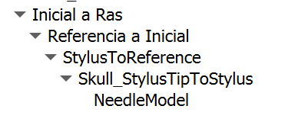
Configurar jerarquía de transformación
Seleccione el módulo Datos.
Haga clic con el botón derecho en Scene inserte una nueva transformación, y haga doble clic en ella para cambiarle el nombre a Inicial a Ras.
Haga clic con el botón derecho en Inicial a Ras e inserte una transformación, y haga doble clic para cambiarle el nombre a Referencia a Inicial.
Arrastre y suelte los nodos para obtener la siguiente jerarquía de transformación.

Slide 7
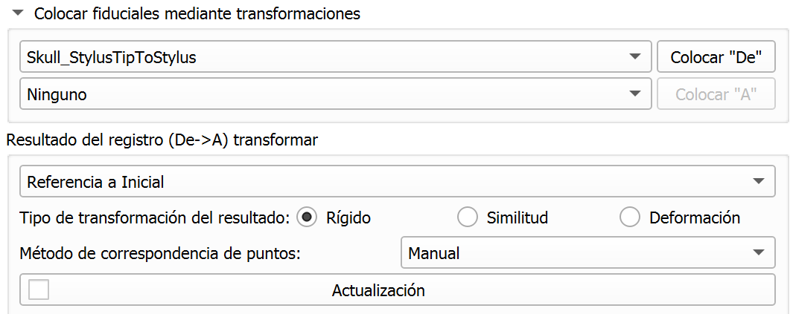
Configurar el registro inicial
Seleccione el módulo IGT/ Asistente de registro Fiducial.
Cree De fiduciales como Puntos de referencia y A fiduciales como Puntos iniciales.
En el grupo Colocar fiduciales mediante transformaciones, seleccione Skull_StylusTipToStylus para la lista De (superior).
En Resultado del registro, seleccione Referencia a inicial y establezca Actualización manual en lugar de Actualización automática.

Slide 8

Registro inicial
En la barra de herramientas Secuencia, seleccione Puntos de referencia iniciales.
Utilice el control deslizante de tiempo de la barra de herramientas Secuencia para revisar el vídeo en busca de puntos de referencia.
Utilice el botón Colocar fiduciales para añadir estos puntos (¡en el mismo orden!) a la lista Puntos iniciales.
Utilice el botón colocar “De” para añadir puntos a la lista Puntos de referencia.
Haga esto tres veces, de modo que tenga tres puntos en ambas listas.
Vea la siguiente diapositiva para ver una ilustración.

Slide 9
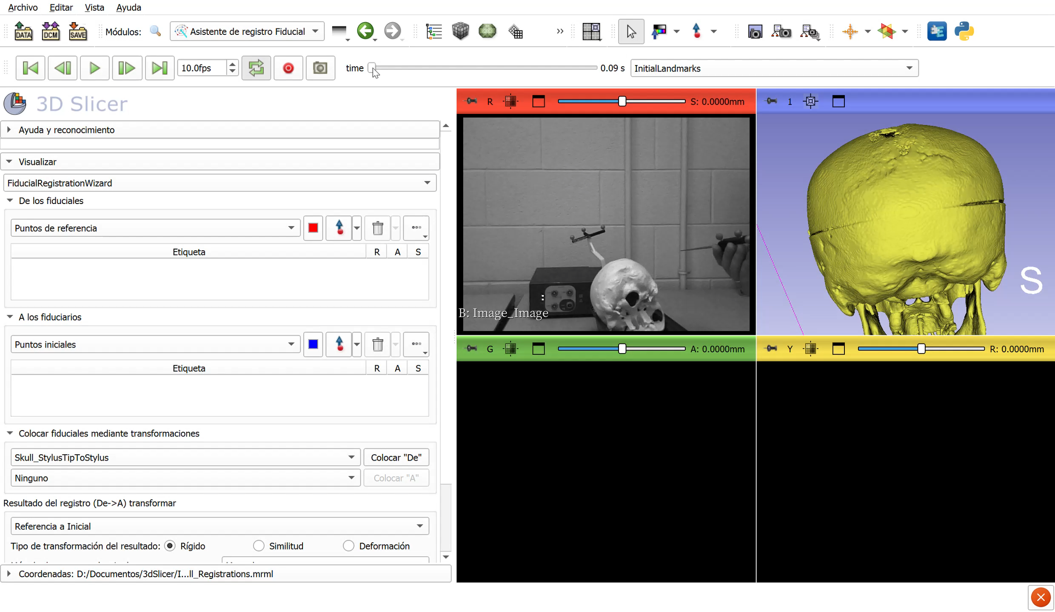
Registro inicial

Slide 10
Calcular el registro inicial
En el Resultado del registro, pulse Actualizar.
Si no ve “Estado: ¡Correcto!” debajo del botón Actualizar, compruebe si tiene tres puntos diferentes en ambas listas.
El error RMS debería ser inferior a 10 mm idealmente, pero no necesariamente.
Nota: si desea reiniciar el registro inicial, debe ir al módulo Transformaciones y pulsar Identidad en transformar Referencia hacia inicial para restablecerlo. De lo contrario, la Punta del lápiz óptico no estará en Referencia.

Slide 11
Recopilar puntos de superficie
Sin salir del módulo Asistente de registro fiducial, cree una nueva lista en De fiduciales y asígnele el nombre Puntos iniciales de la superficie.
En la Barra de herramientas Secuencia, seleccione el nodo Surface scan.
Deje que la secuencia se ejecute con el botón Reproducir, quizá reduciendo la velocidad de fotogramas a 5 fps.
Siga haciendo clic en Colocar “De” hasta que haya recopilado unos 40 puntos distribuidos uniformemente cerca de la superficie del cráneo.
Vídeo de pantalla en la siguiente diapositiva.

Slide 12
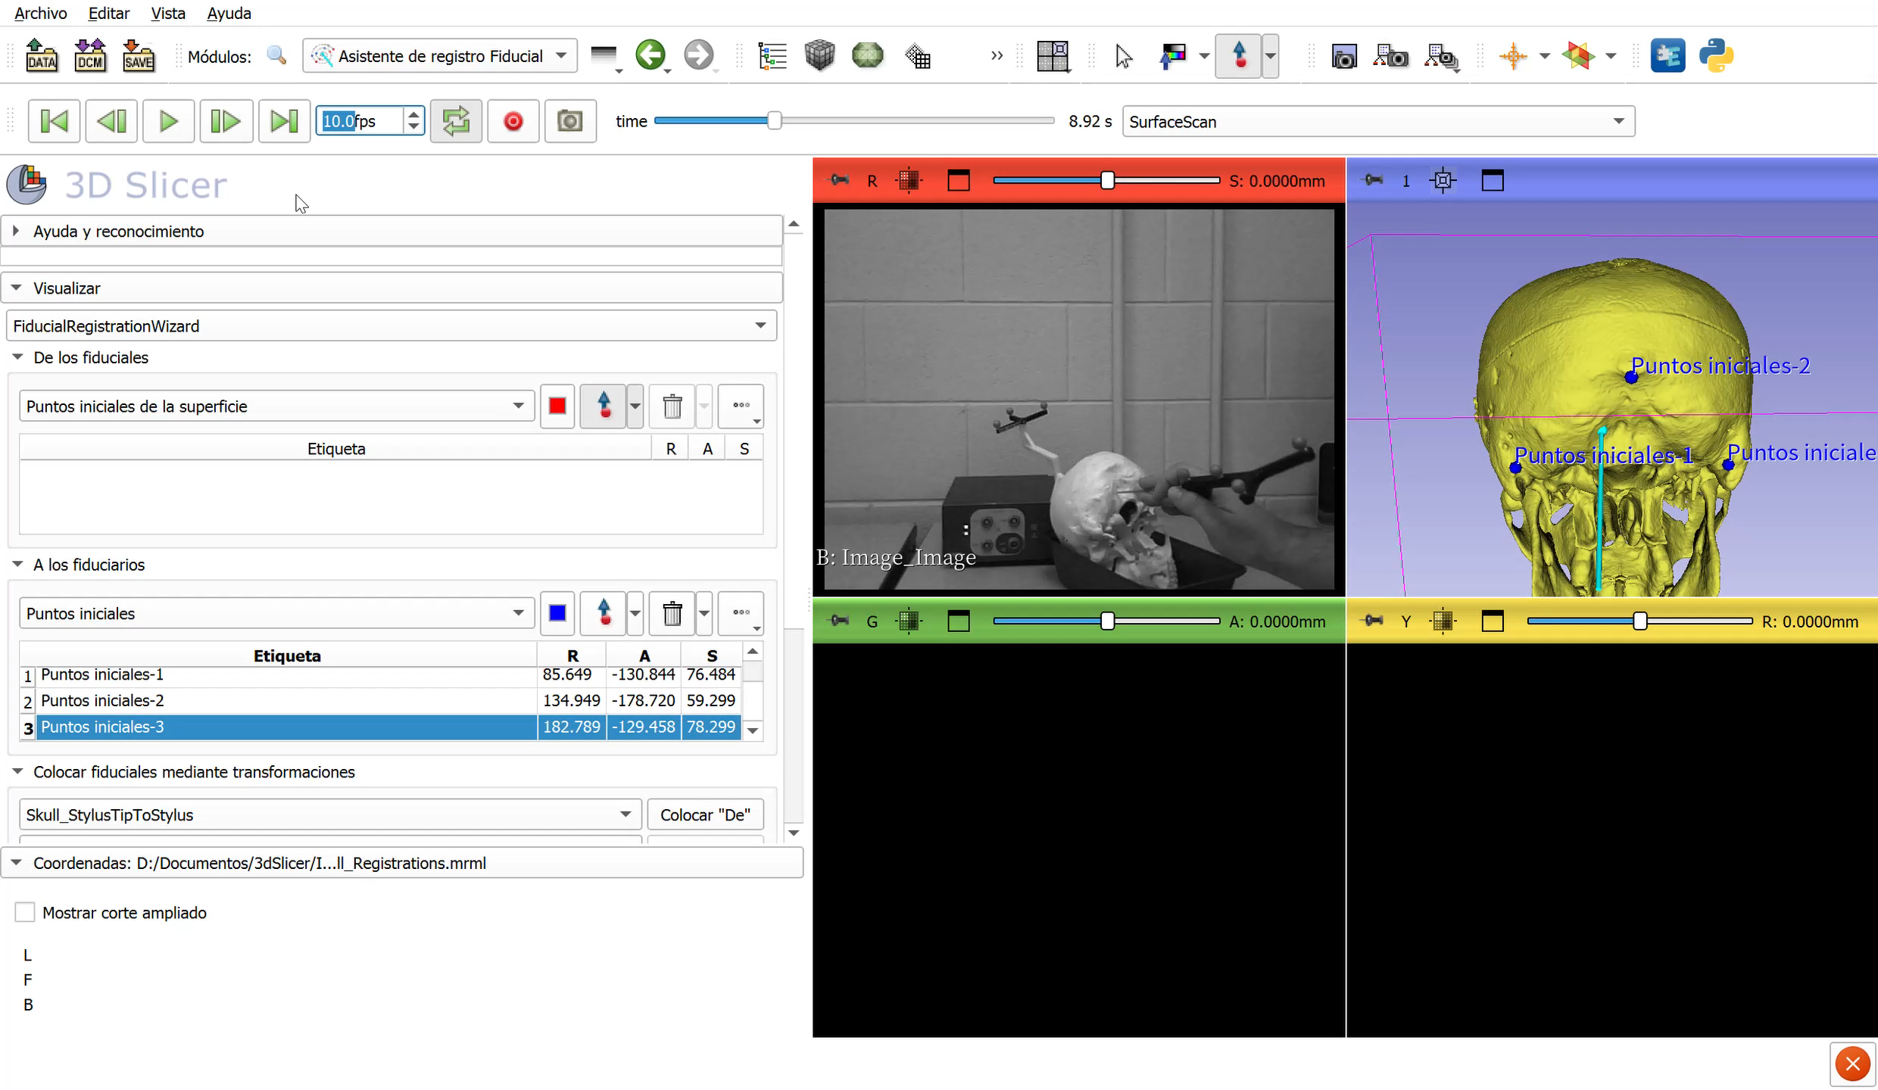
Recopilar puntos de superficie

Slide 13
Cálculo del registro de superficies
Seleccione el módulo IGT / Registro de modelo fiducial.
Introduzca fiduciales: Puntos iniciales de la superficie.
Introduzca el modelo: Skull_Phantom.
Transformación de salida: Inicial a Ras.
Pulse Aplicar.
La distancia media tras el registro debe ser inferior a 1 mm.
Cuando reproduzca la secuencia Escaneo de superficie, la punta del lápiz óptico debe deslizarse sobre la superficie del cráneo en el visor 3D.

